Slide 1


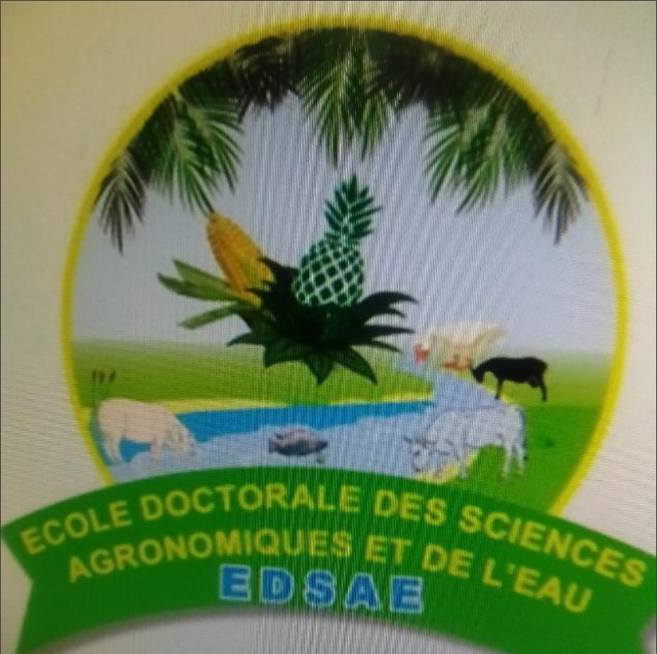
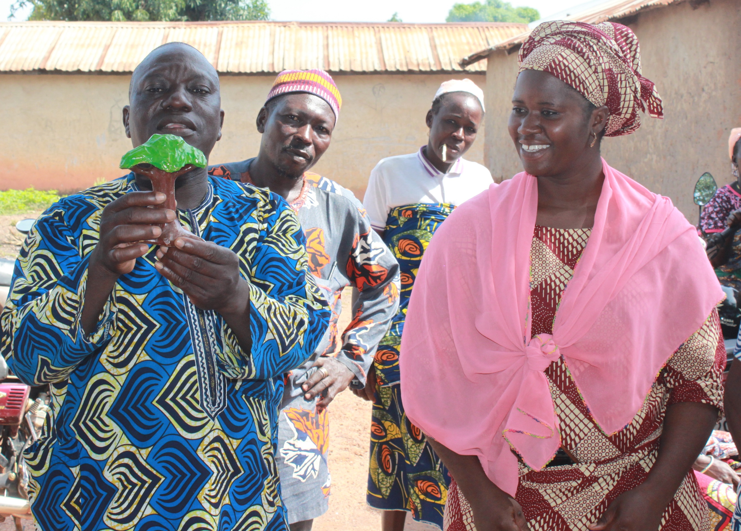
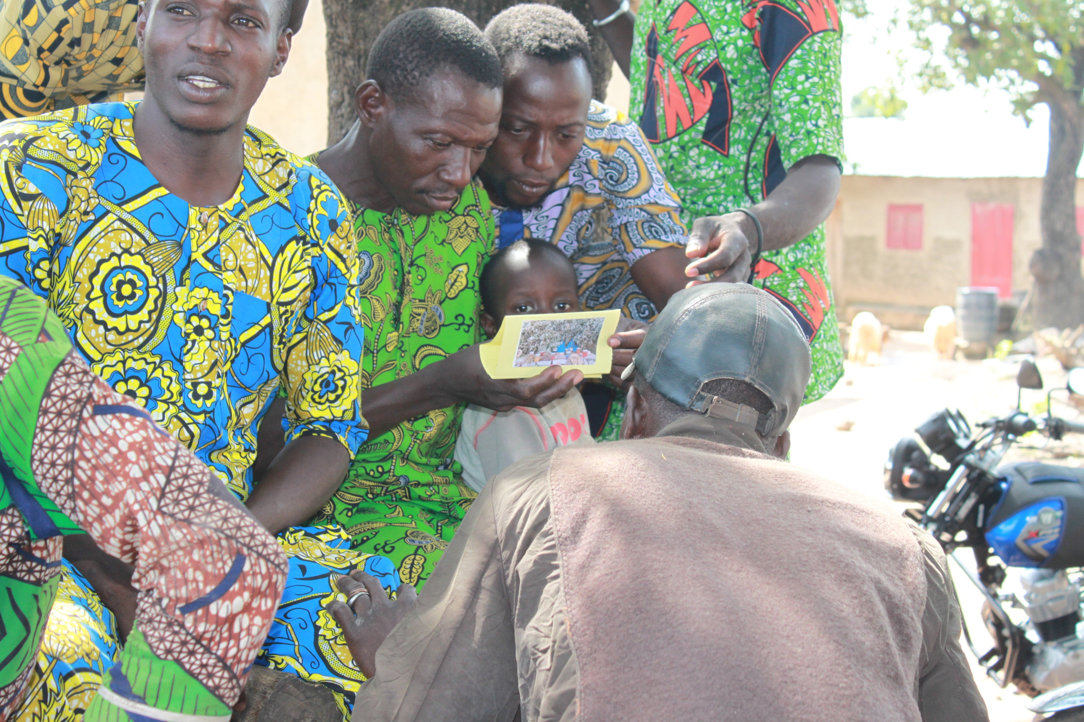
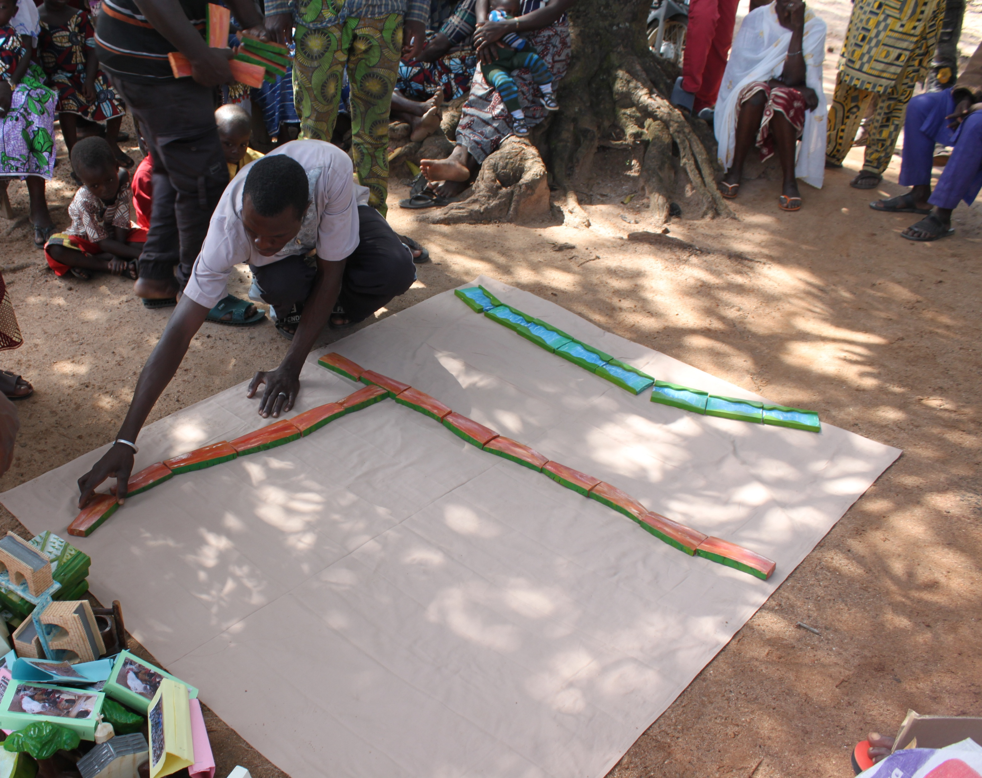
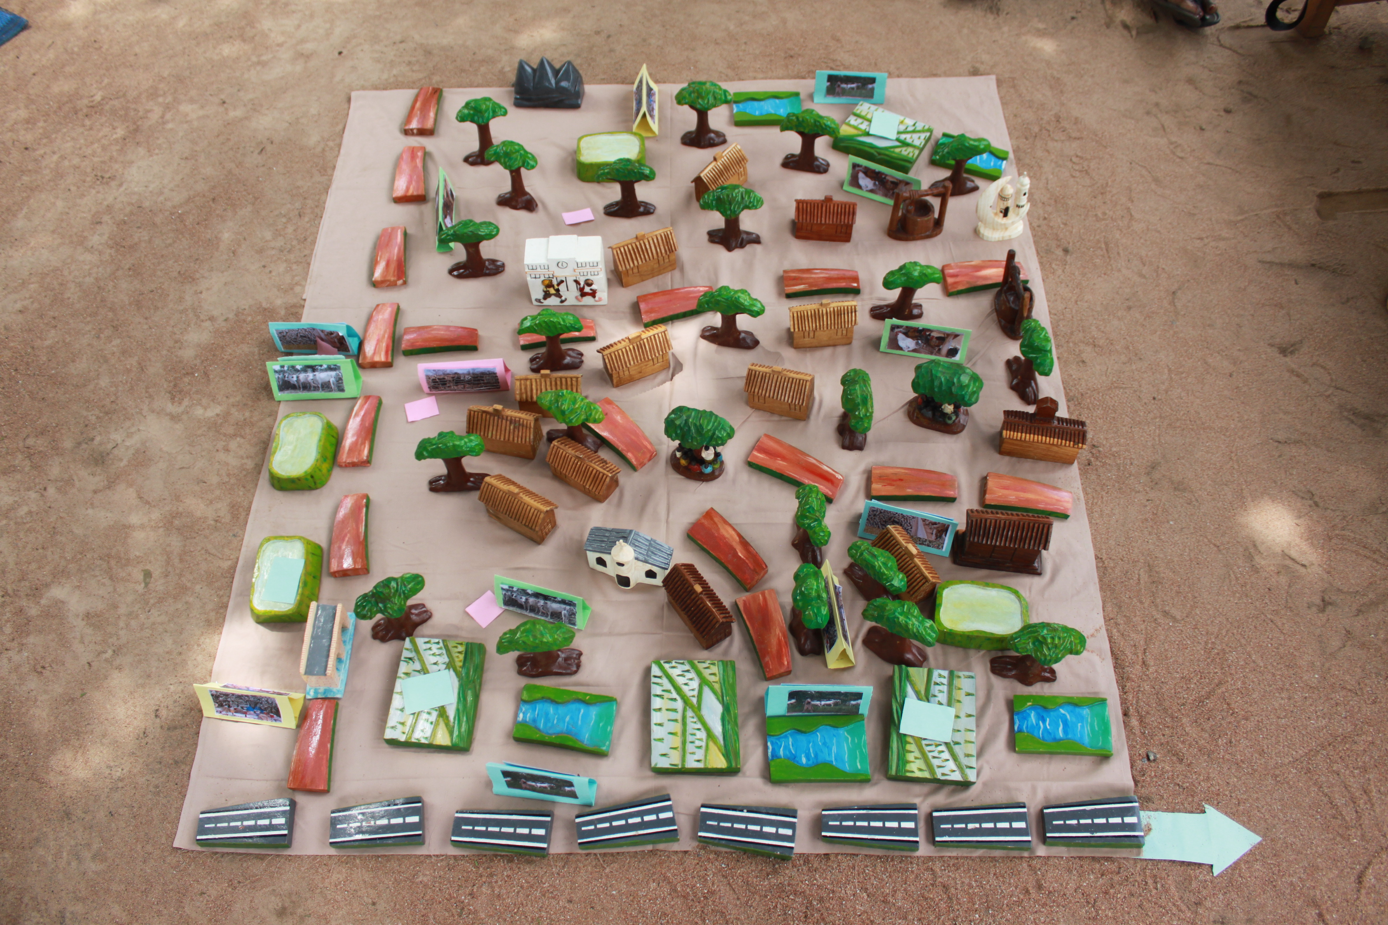
Pratiques ethno-vétérinaires et gestion des parasitoses digestives :
savoirs endogènes et plantes médicinales en déclin dans le nord du Bénin
Auteurs: Gilles-christ Amos AKAKPO ¹, Coovi Guénolé AKOUEDEGNI ¹, Goué Georcelin ALOWANOU¹, Yves BECKERS³, Sylvie HOUNZANGBE-ADOTE¹, Didier MARLIER²
1 Laboratoire d’Ethnopharmacologie et de Santé Animale, Faculté des Sciences Agronomiques, Université d’Abomey-Calavi, Cotonou, Bénin)
2 Département de gestion vétérinaire des Ressources Animales, Faculté de médecine vétérinaire, Université de Liège, Liège, Belgique
3 Laboratoire d’élevage et de nutrition de précision, Université de liège, Gembloux, Belgique
Email :gilleschristakakpo@gmail.com
Introduction
Objectifs
Au Bénin, l'utilisation des plantes médicinales pour le soin de la santé humaine et animale constitue une pratique largement répandue. Dans ce contexte, la maquette interactive se présente comme un outil pertinent pour visualiser l’évolution spatio-temporelle de l’environnement. Elle permet notamment de retracer la dynamique des ressources botaniques médicinales mobilisées dans cette pratique. Cette étude a utilisé la maquette pour présenter la situation des ressources botaniques dans le Nord-Bénin.
Analyser l’évolution de la disponibilité des plantes utilisées dans les pratiques ethno-vétérinaires au sein des localités.
Stimuler des réflexions sur l’état actuel et les dynamiques de disparition des plantes médicinales au sein des localités.
Associer la communauté locale à la préservation des ressources botaniques.
Méthodologie Larzilière., et al (2013)
Figure 1: Présentation des éléments du milieu
Figure 2: Consensus sur chaque élément
Figure 3: Positionnement de chaque élément
Absence de réseau routier,
Absence d’école
Forêt danse
Abondance de plantes médicinales
Faible démographie
Résultats/Discussion
Présence de nouvelles écoles,
Présence d’hôpital et de marché
Absence de forêt (Agbahungba., et al 2001)
Disparition des pantes médicinales
Forte démographie
Figure 4:Maquette interactive de Gararou
Figure 5: Evaluation de la disponibilité des plantes impliquées dans les pratiques ethno-vétérinaires antiparasitaires
-10 ans
+10 ans
Conclusion
Cette étude a permis d’avoir une vision de la disponibilité des ressources botaniques d’importance médicinale afin d’amener les acteurs à une prise de conscience de la pression qui menace ces ressources. Il serait important de : tester ces plantes pour confirmer leur efficacité, créer des jardins botaniques de ressources médicinales, encourager le reboisement et promouvoir l’agriculture intégré (agro-sylvo-pastoral).
Références
Larzilière, A., Vermeulen, C., Dubiez, E., Yamba Yamba, T., Diowo, S., & Mumbere, G. (2013). La maquette interactive, un outil novateur de participation. Bois et forêts des tropiques, 315(1).
Agbahungba, G., Sokpon, N., & Gaoué, O. G. (2001). Situation des ressources génétiques forestières du Bénin. Atelier sous-régional FAO/IPGRI/ICRAF sur la conservation, la gestion, l’utilisation durable et la mise en valeur des ressources génétiques forestières de la zone sahélienne (Ouagadougou, 22-24 sept. 1998). Note thématique sur les ressources génétiques forestières. Document FGR F, 12.
Remerciement
🙏
ARES: Projet Recherche Développement 2023 Bénin Béckers
Université d’Abomey-calavi
Faculté des sciences Agronomiques
🙏
🙏
IXÈME COLLOQUE DES SCIENCES, CULTURES ET TECHNOLOGIES
Thème: Économie circulaire et politiques publiques : enjeux et solutions applicables pour le développement sociétal

